Slide 1
J. M. Lotman
a tartuská škola
JSB_SLAV55 #10

Slide 2
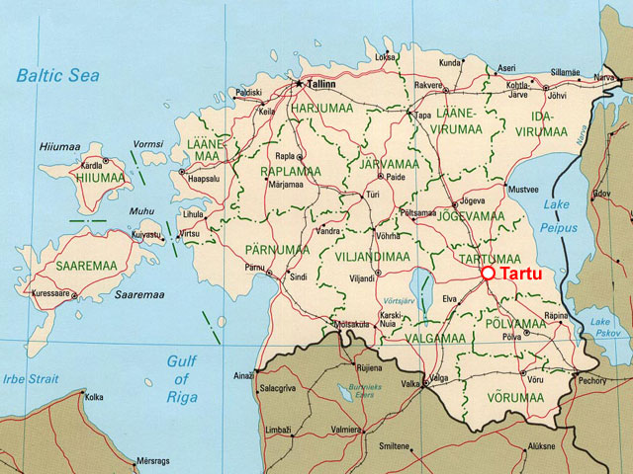
Tartuská škola
též tartusko-moskevská škola
strukturálně-sémiotická metodologie
nejen “literárněvědná” = kultura jako organický komplex
sémiosféra = sémiotické univerzum
kromě literatury též film, divadlo, výtvarné umění, filozofie, religionistika a východní myšlení

Slide 3
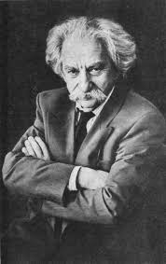
Jurij Michajlovič Lotman (1922–1993)
žák V. J. Proppa
zakladatel tartuské sémiotické školy
vydavatel časopisu Труды по знаковым системам
Struktura uměleckého textu (1970)

Slide 4
Umění a jazyk
umění = prostředek komunikace = jazyk
struktura znaků a pravidla kombinací
struktura jazyka “umění” je složitější = nese více informací
odmítnutí dualismu FORMA x OBSAH => IDEA (mimo strukturu díla neexistuje)
Všechny prvky um. díla jsou významotvorné = dílo je složitou významovou strukturou = vše je zároveň langue i parole
umění mluví mnoha jazyky, komunikace A vs Č je mnohem složitější než v běžné řeči

Slide 5
Význam
jazyk umění nelze atomizovat na jednotlivé znaky
spíš než sám o sobě (označující a označované) existuje znak ve struktuře
znak spojuje (jako uzel) odlišné systémy (např. znak um. díla a společenské otázky), které jsou vzájemně ekvivalentní (nejsou nad/podřízené)

Slide 6
Text a mimotextová skutečnost
zapojení textu do mimotextového kontextu = nutnost k porozumění textu
prvky textu vztahuje k množině výběru (např. poetické prostředky konkrétního textu k množině všech poetických prostředků)
minus-prijom = neužití prvku tam, kde je očekáván
Základní rysy textu:
vyjádřenost
ohraničenost
strukturnost

Slide 7
text není “věc”, ale “vztahy mezi věcmi”
text není jen literární
hudba
balet
výtvarné umění

Slide 8
Text a rozkoš
Vnímání textu přináší rozkoš
intelektuální
fyzickou (citovou)
Umělecký text je několikanásobným kódem (=> množství interpretací).

Slide 9
Text a komunikace
v každé komunikaci vzniká šum = zastírá předávanou informaci
šum v uměleckém textu JE informací
=> umělecký text je vždy “úplný” (ve smyslu plně informativní)

Slide 10
Poroklad (so-protivopostavlenije)
Lotmanův neologismus (porovnání+protiklad)
vznik “nové sémantiky” odlišné od přirozeného jazyka (sekundární sémantika)
um. text spojuje nespojitelné (paradigmaticky i syntagmaticky)
parad. (vertikálně) = různé roviny textu
synt. (horizontálně) = ekvivalentní prvky (synstax / lexikum apod.)

Slide 11
Lotman a poezie
eufonie = způsob předávání informace
napětí mezi zvukem a významem = vznik nových významů, jež neexistují mimo text (archisémy)
Vnímání poezie
1. fáze: poezie je poezií, protože vnímatel to předpokládá (na základě veršové struktury)
2. fáze: hledání izometrie (např. opakování počtu slabik, přízvuků apod.)
Zájem o mimotextovou “veršovost” (typografie, přednes, knižní edice apod.).

Slide 12
Teorie zápasu
um. text je v neustálém konfliktu s přirozeným jazykem (jeho sémantikou)
um. text je v konfliktu k “systému zákazů” (historická podmínka)
povaha překážek ovlivňuje originalitu a intenzitu novátorství um. textu
Např. politické prostředí podmiňuje vyšší či nižší míru produkce politických um. textů.

Slide 13
Rámec (ramka)
um. dílo je OHRANIČENÉ, ale nekonečné
text vytváří “vesmír” (časoprostor), je strukturou vesmíru díla
prostorová struktura definuje i neprostorové prvky
uvnitř struktury probíhají hranice podstruktur (např. království a dračí jeskyně apod.)
NESYŽETOVÉ TEXTY (typicky lyrika) = potvrzují, klasifikují svět
SYŽETOVÉ TEXTY (typicky epika) = odmítnutí nesyžetovosti

Slide 14
Syžetový pohyb
nastává, když postava opouští své sémantické pole
pokud není se svým polem v konfliktu = syžet se nerozvíjí
paradox uměleckého textu = se složitější strukturou neroste předvídatelnost, ale míra informace = předvídatelnost se snižuje

Slide 15
Mimotextové umělecké struktury
um. díla naplňující očekávání vnímatele (folklorní umění)
um. díla porušující očekávání vnímatele
Umělecké dílo je model výkladu světa.

Slide 16
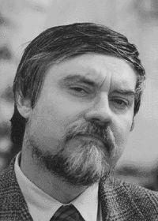
Vlivy tartuské školy
Vladimír Macura
Nitranská škola
Katedra elektronické kultury a sémiotiky (FHS UK)

